Slide 1
Mitovi o suicidu
BKT edukacija, 2. stupanja
Martina Kovačić
Mentor: Ivanka Živčić-Bećirević
Zagreb, lipanj 2024.

Slide 2
https://quizizz.com/embed/quiz/6645e2b90fcde2129b2ed7e6

Slide 3
MIT:
Žene su sklonije suicidu
ČINJENICA:
Žene češće pokušavaju, muškarci češće uspiju.
(Shrijvers, Bollen i Sabbe, 2012.;
Hotujac, Veldić i Grubišin, 2001.)
40<M<50 god.
u 30-ima

Slide 4
MIT:
Suicid ne možemo predvidjeti
ČINJENICA:
70% suicidalnih prethodno uporno prijavljuje misli
40% jasno najavljuje suicid
aktivnosti visokog rizika
pozitivni stavovi o suicidu, uvjeravanje drugih
neočekivani, neobični pokloni
...
(Cvetković-Bošnjak i Soldatović-Stajić, 2003.)

Slide 5
MIT:
Suicid je impulzivan čin
ČINJENICA:
suicidalne ideacije kod 40-80% nekliničke populacije
60% adolescenata razmišljalo o suicidu (Dodig-Ćurković, 2010.)
suicidalni proces = suicidalne misli, impulsi i planovi
najčešće počinje u adolescenciji
prosječno traje 37 mj. kod osoba između 15 i 29 godina
kod muškaraca traje kraće nego kod žena
(Runeson, Beskow i Waern, 1996.)

Slide 6
MIT:
Suicidalne osobe su osobe s mentalnim oboljenjima
ČINJENICA:
suicidalne ideacije kod 40-80% nekliničke populacije
60% adolescenata razmišljalo o suicidu
(Dodig-Ćurković, 2010.)

Slide 7
MIT:
Suicidalnost je vezana uz samo određene društvene slojeve
ČINJENICA:
Premda postoje faktori rizika za suicid, analize pokazuju da ga podjednako izvršavaju osobe svih društvenih slojeva, neovisno o zanimanju ili statusu.
(Vulama 2010.; Davison i Neale, 2002.)

Slide 8
MIT:
Religiozne osobe rijeđe počine suicid
ČINJENICA:
pojedine religije dopuštaju suicid
utjecaj na stavove o suicidu samo kod starijih
Jugoslavija (Srakić, 1984.): najviši index suicida u područjima sa visoko religioznim stanovništvom
formalna pripradnost vjerskoj zajednici ≠ stvarna uvjerenja osobe
religija nije zaštitni faktor od suicida
(iz: Omerbegović i Alispahić, 2020.)

Slide 9
MIT:
Motivi suicida se uglavnom utvrde
ČINJENICA:
za cca 50% slučajeva se ne zna razlog
najčešći motivi mladih - ljubavni problemi
sredovječnih – poslovno-financijski problemi
stariji – zdravstvene tegobe
Motivi su mnogostruki, teško ih je utvrditi.
Oproštajna pisma?
(Arambašić, 2005.)

Slide 10
MIT:
Starije terminalno bolesne osobe prije će počiniti suicid od mladih
ČINJENICA:
mladi se lakše odlučuju, a stariji se plaše hoće li pothvat izvesti uspješno ili će si napraviti još veći problem
ključni faktor: odsustvo nade
želja da skrate muke sebi i bližnjima
(Arambašić, 2005.)

Slide 11
MIT:
Suicidalni adolescenti pretjerano reagiraju i dramatiziraju
ČINJENICA:
problemi koji se odraslim osobama ne čine kao pretjerano važni, adolescentima mogu biti značajan izvor stresa
percipirana kriza i poteškode jednako su zabrinjavajuće kod adolescenata kao i kod odraslih

Slide 12
MIT:
Sklonost suicidu je nasljedna
ČINJENICA:
sklonost se ne nasljeđuje, ali je češća kod osoba s pozitivnom anamnezom pokušaja ili suicida
¼ počinitelja ima pozitivnu anamnezu
nisu utvrđeni mehanizma nasljeđivanja, niti su pronađeni genetički markeri
(iz: Omerbegović i Alispahić, 2020.)

Slide 13
MIT:
Na incidenciju suicida utječu godišnja doba i vremenske prilike
ČINJENICA:
suicidi su najščešći u proljeće, za toplih dana bez kiše (Milić, 2010.)
nije utvrđena kauzalnost niti statistička značajnost
(Kozarić-Kovačić, 2000.; Milić et al., 2011.)

Slide 14
MIT:
Suicidalne osobe nedvojbeno žele umrijeti i to se ne može spriječiti
ČINJENICA:
većina je ambivalentna;
žele umrijeti i izaći iz problema, ali istovremeno žele biti i spašeni
prolazna suicidalna kriza: apel!
“Prototipno suicidalno ponašanje je ono u kojem osoba sebi reže grlo, istodobno zaziva pomoć, a obje stvari čini iskreno... bila bi sretna da to nije učinila, da nije morala.”
(Davison i Neale, 2002.)

Slide 15
MIT:
Ispitivanje o suicidu može biti okidač
ČINJENICA:
pitanje suicidalna osoba doživljava kao dopuštenje da govori o onom što mu se inače čini strašnim i sramotnim.
razgovor često rezultira olakšanjem
pomaže razbijanju suicidalnih misli
(Hawton et al., 2008.)

Slide 16
MIT:
Kad se suicidalne osobe osjećaju bolje, to znači da više nisu suicidalni
ČINJENICA:
Odluka o počinjenju suicida može donijeti olakšanje i mir

Slide 17
Literatura
Omerbegović, E. I Alispahić, S. Suicid: mitovi i znanstvene spoznaje. Sophos – časopis mladih istraživača 2020.; 13: 137-151.
American Association of Suicidology - https://www.suicidology.org/resources/myth-fact

Slide 18
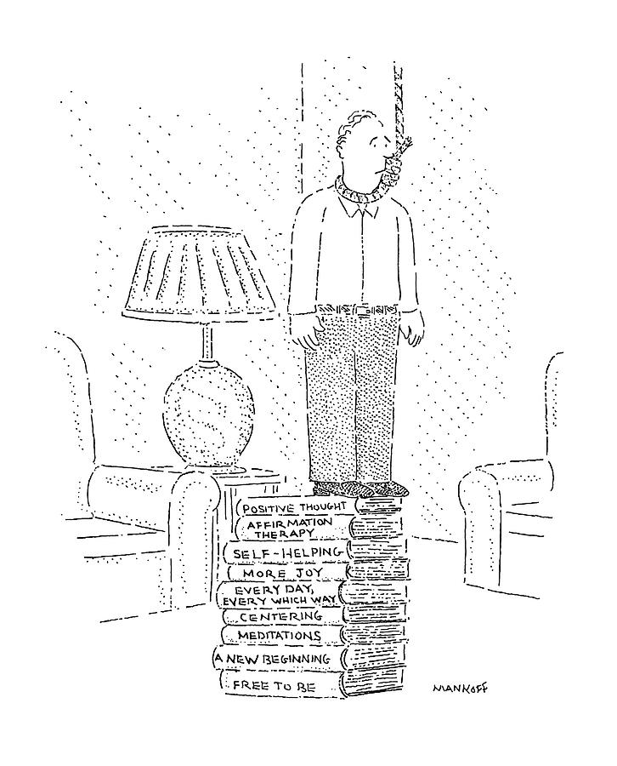
Hvala na pažnji

